Slide 1
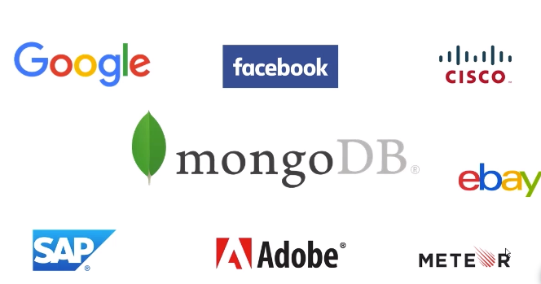

Slide 2
常见应用场景
社交领域：Facebook, Twitter，Linkedin用它来管理社交关系，实现好友推荐
社交领域还包括陌生人交友的项目 mongodb自带lbs地理位置索引 用文档JSON对象去描述用户的性格 资料非常方便。
零售领域：eBay，沃尔玛，盒马使用它实现商品实时推荐，给买家更好的购物体验
金融领域：摩根大通，花旗和瑞银等银行在用图数据库做风控处理
汽车制造领域：沃尔沃，戴姆勒和丰田等顶级汽车制造商依靠图数据库推动创新制造解决方案
电信领域：Verizon, Orange和AT&T 等电信公司依靠图数据库来管理网络，控制访问并支持客户360
酒店领域：万豪和雅高酒店等顶级酒店公司依使用图数据库来管理复杂且快速变化的库存

Slide 3
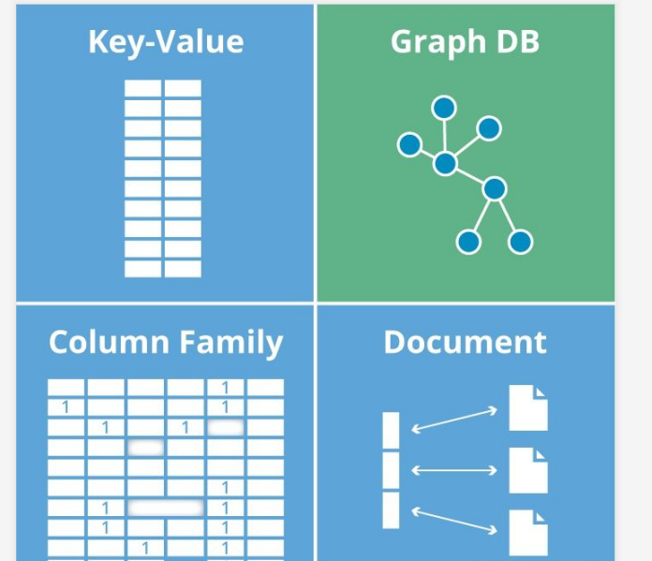
图数据库和NOSQL数据库
图数据库是nosql数据库中的其中一种，如图nosql数据库大致可以分为以下几类：
键值对（key-value）数据库：比如memcache,redis
列式数据库：比如hbase
文档数据库：比如mongodb

Slide 4
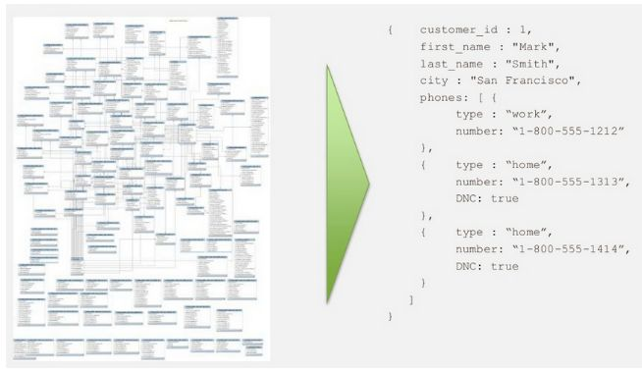

Slide 5
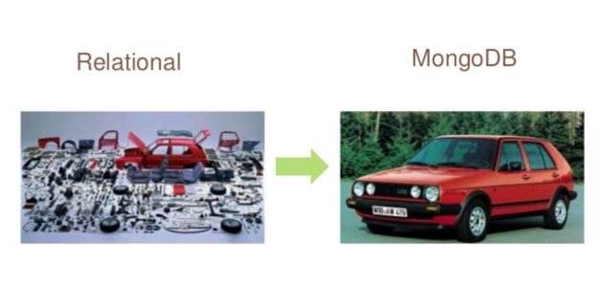

Slide 6
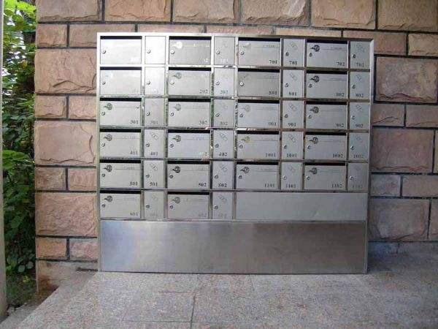

Slide 7
admin
local
stu2

Slide 8


